Slide 1
Описание картины
И.К. Айвазовского
«Девятый вал»

Slide 2
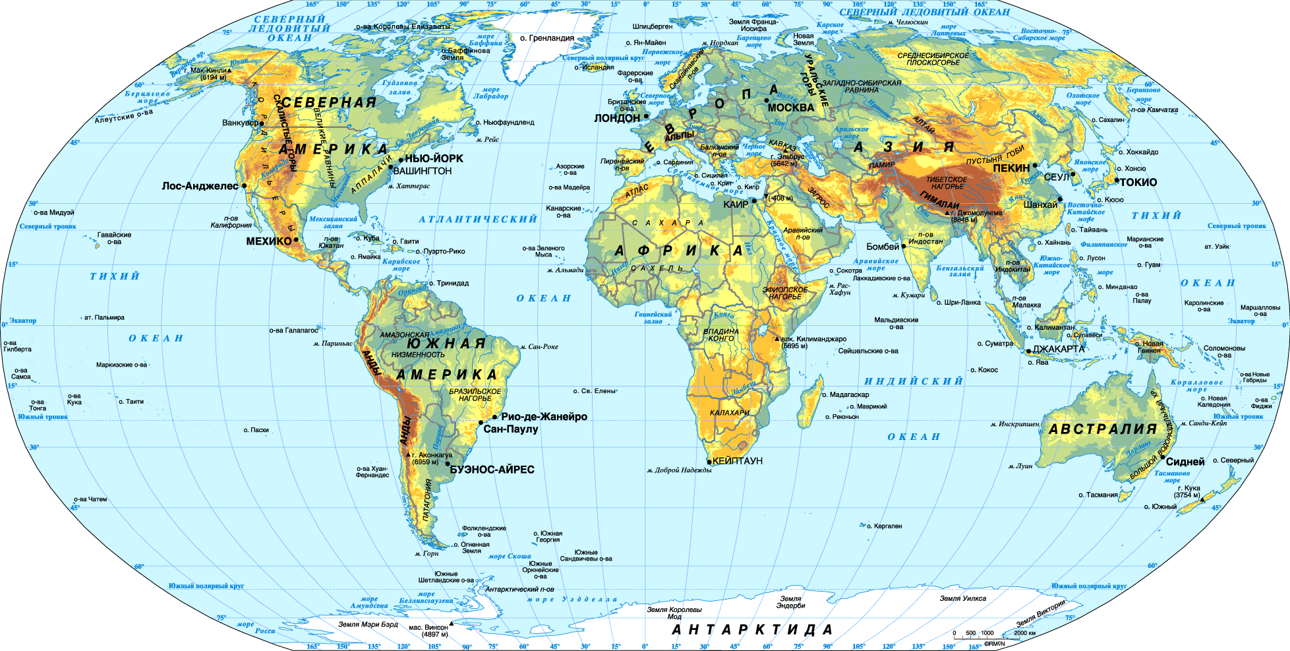

Slide 3
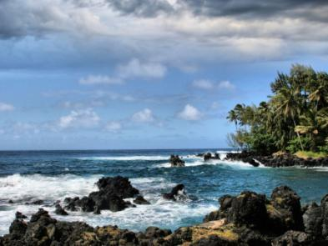
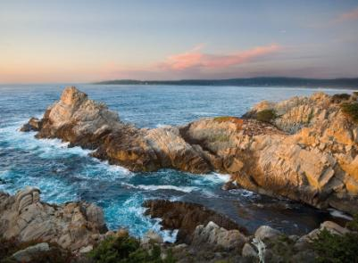
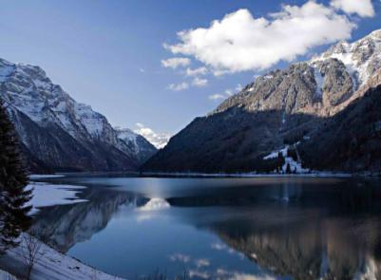
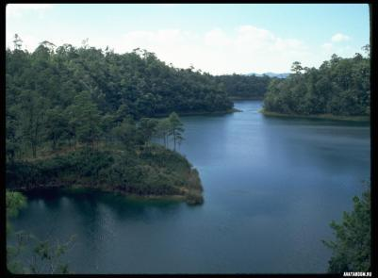
Океан
Море
Озеро
Река

Slide 4
Море – часть океана; большое водное пространство с горько-солёной водой.

Slide 5
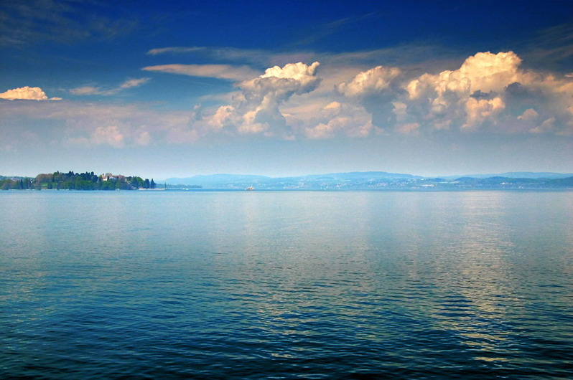
Штиль

Slide 6
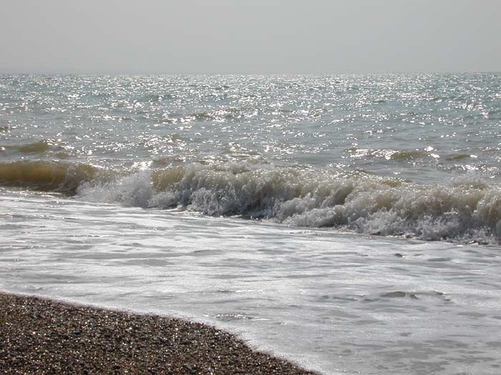
Прибой

Slide 7
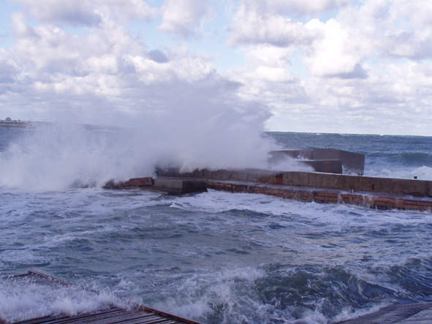
Шторм

Slide 8
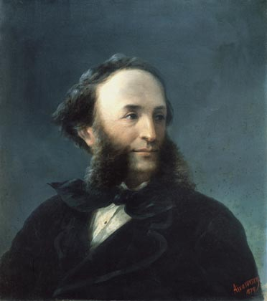
Иван
Константинович
Айвазовский
1817 - 1900

Slide 9
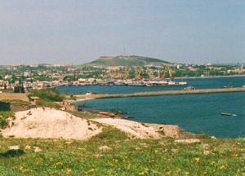
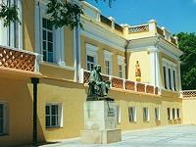
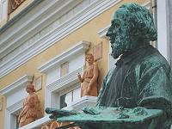
Феодосия
Памятник И.К. Айвазовскому

Slide 10
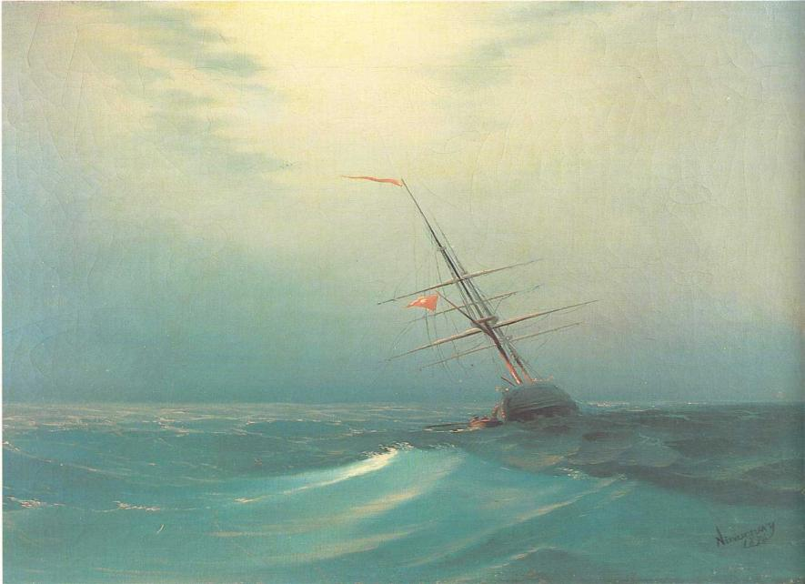
Ночь. Голубая волна.

Slide 11
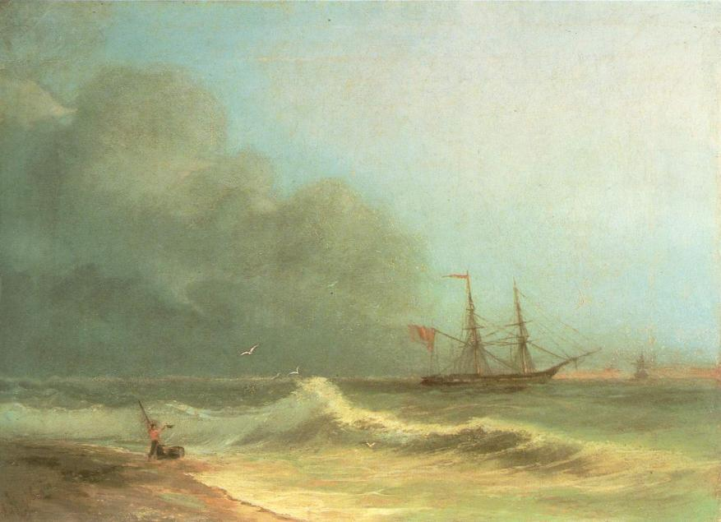
Море перед бурей.

Slide 12
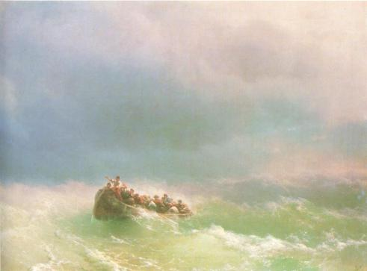
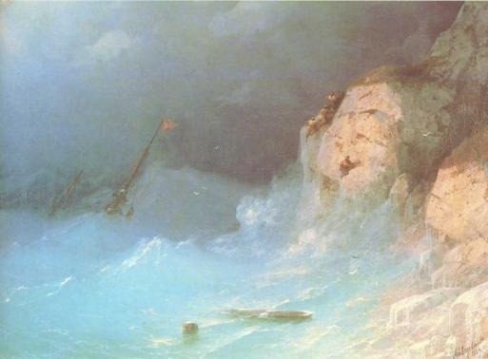
В бурю.
Кораблекрушение.

Slide 13
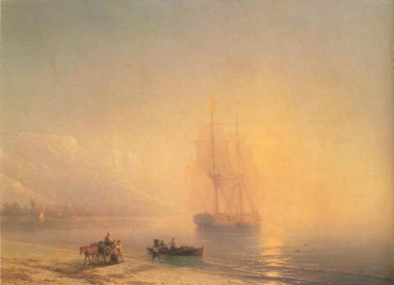
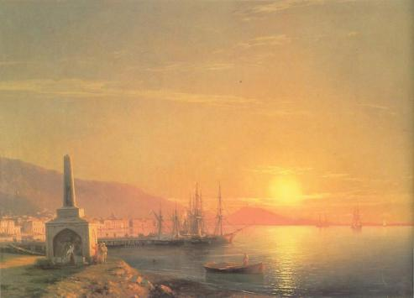
Спокойное море.
Восход солнца в Феодосии

Slide 14
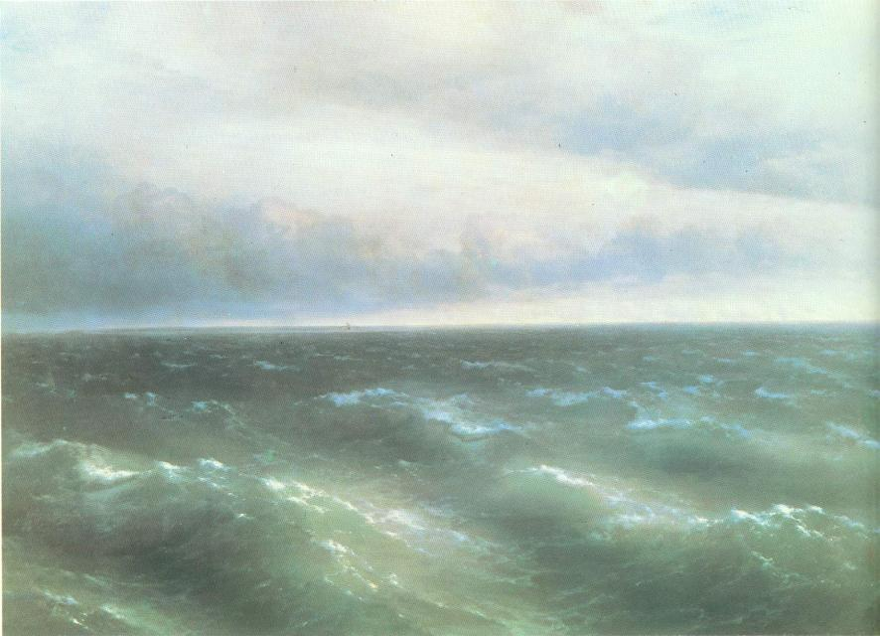
Чёрное море.

Slide 15
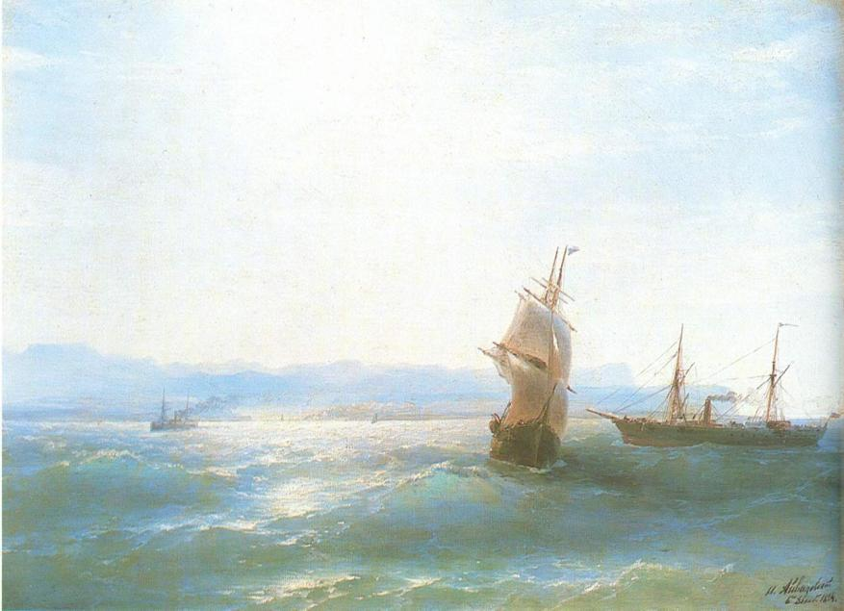
Солнечный день.

Slide 16
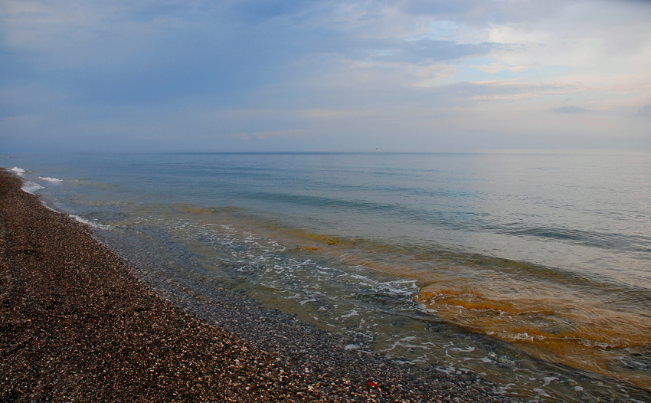

Slide 17
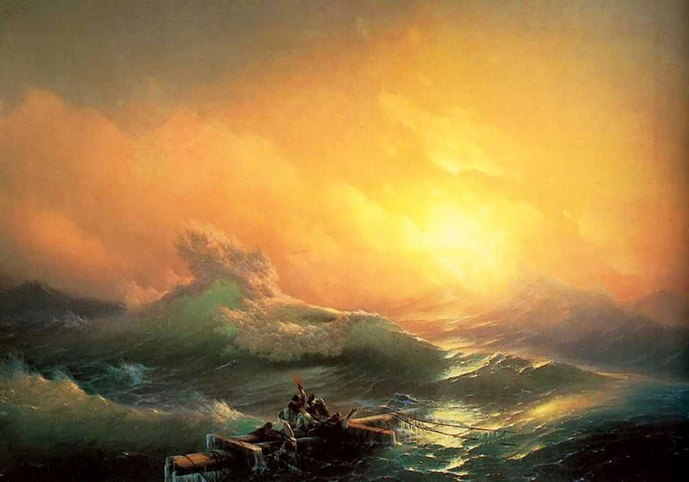
Девятый вал.

Slide 18
План:
1. Море после бури.
2. Спасение на обломках корабля.
3. Ещё одно испытание.
4. Люди устоят!

Slide 19
План | Существительное + прилагательное | Глагол
1. Море после бури
2. Спасение на обломках корабля
3. Еще одно испытание
4. Люди устоят!

Slide 20
План | Существительное + прилагательное | Глагол
1. Море после бури | после ночного шторма | изобразил
2. Спасение на обломках корабля
3. Еще одно испытание
4. Люди устоят!

Slide 21
План | Существительное + прилагательное | Глагол
1. Море после бури | после ночного шторма | изобразил
2. Спасение на обломках корабля | утреннее солнце сильные и мужественные люди ночная буря | осветило спасаются боролись утихла
3. Еще одно испытание
4. Люди устоят!

Slide 22
План | Существительное + прилагательное | Глагол
1. Море после бури | после ночного шторма | изобразил
2. Спасение на обломках корабля | утреннее солнце сильные и мужественные люди ночная буря | осветило спасаются боролись утихла
3. Еще одно испытание | отважных мореходов свирепая волна девятый вал | ждёт надвигается обрушится
4. Люди устоят!

Slide 23
План | Существительное + прилагательное | Глагол
1. Море после бури | после ночного шторма | изобразил
2. Спасение на обломках корабля | утреннее солнце сильные и мужественные люди ночная буря | осветило спасаются боролись утихла
3. Еще одно испытание | отважных мореходов свирепая волна девятый вал | ждёт надвигается обрушится
4. Люди устоят! | радостным светом | верит, устоят доберутся наполнил

